Slide 1
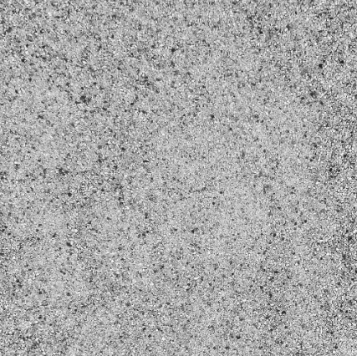
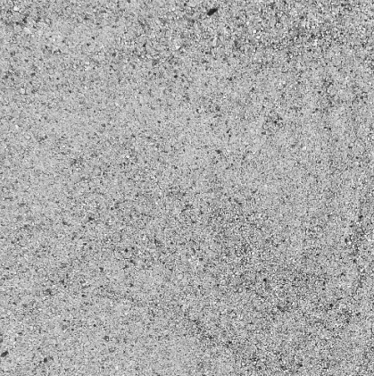
절건 상태 데이터입니다.
지난 자료와 같이 히스토그램 평활화 작업 진행하였습니다.

Slide 2
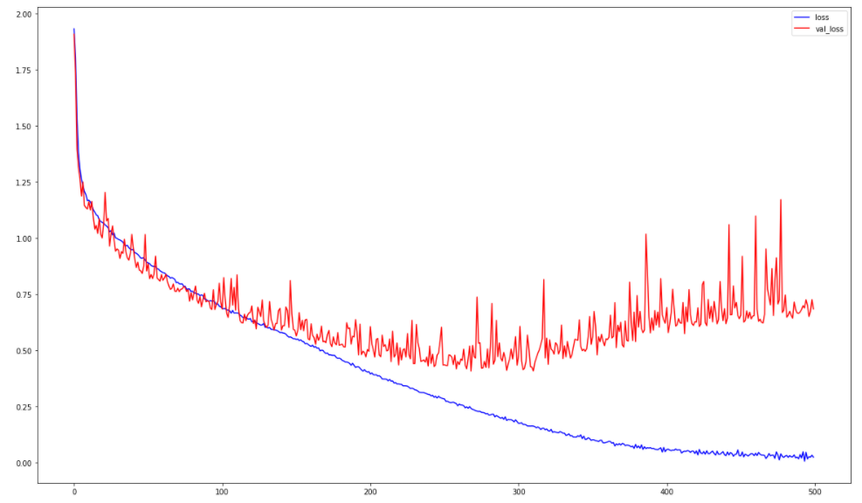
500회 학습 Loss 결과입니다.
250회 정도부터 Validation Loss ( 빨간색 ) 그래프가 낮아지지 않는 추이를 보이는 것으로 보아 과적합이 일어남을 유추하였습니다.

Slide 3
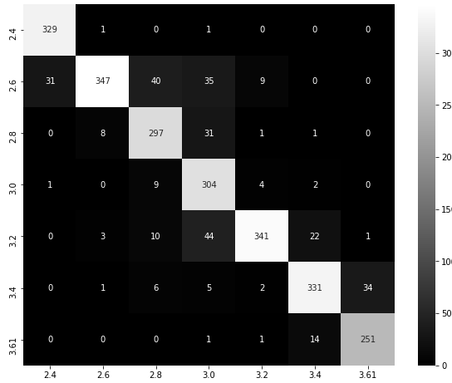
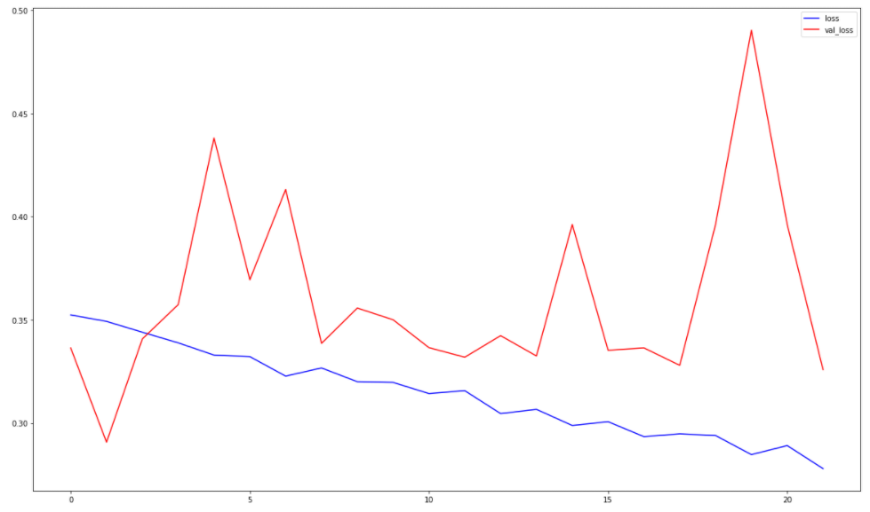

이전 500회 학습에서 250회 학습된 가중치를 불러와 최적화를 진행하였습니다.
그래프로 보아 250회 이후로 학습이 크게 의미 없는 듯한 양상입니다.
예측 결과입니다.
해당 모델은 2.5, 5% 함수율 데이터에서는 잘 작동하지 않았습니다.

